Slide 1
데이터베이스의 정석
CH 10
데이터베이스 설계

Slide 2
데이터베이스의 정석
1. 데이터베이스 설계
2. 개념적 설계
3. 논리적 설계
4. 물리적 설계
>> 학습목표 <<
데이터베이스 설계 과정을 이해한다.
데이터베이스 설계 예를 살펴본다.
요구사항 분석 과정을 이해하고 적용 방법을 알아본다.
개념적 설계 과정을 이해하고 적용 방법을 알아본다.
논리적 설계 과정을 이해하고 적용 방법을 알아본다.
물리적 설계 과정을 이해하고 적용 방법을 알아본다.

Slide 3
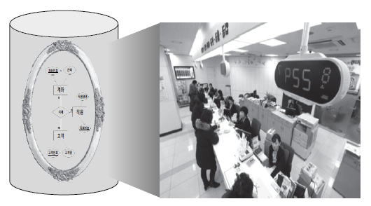
1. 데이터베이스 설계
데이터베이스의 역할
데이터 모델링(data modeling)
데이터베이스 구조를 생성하는 절차적 과정
실세계를 개념화하고 논리적 구조로 추상화한 다음 물리적 테이블 구조를 컴퓨터 안에 생성하는 일련의 단계를 거쳐 데이터베이스 구조를 완성

Slide 4
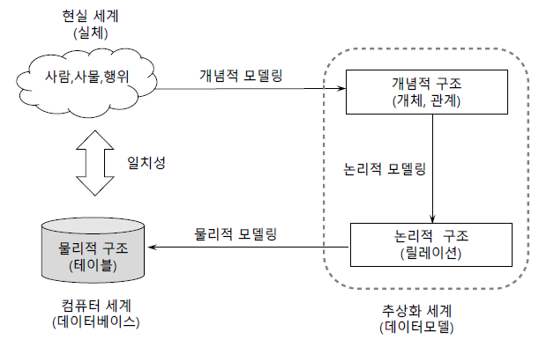
데이터베이스 모델링
데이터 모델링 단계

Slide 5
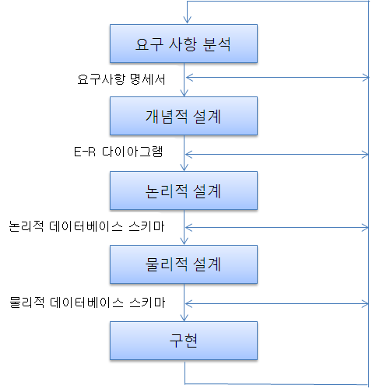
데이터베이스의 설계 과정
반복적인 설계 과정을 통해 정제된 최종 설계 결과가 생성

Slide 6
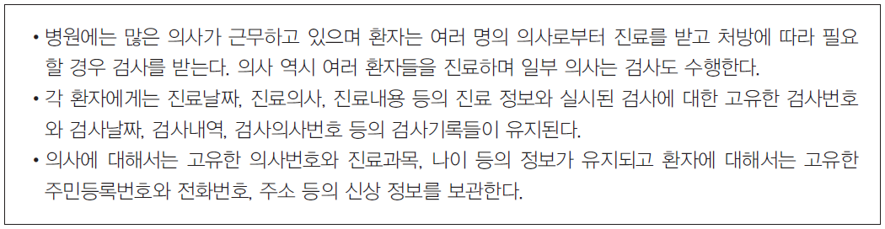
1.3 데이터베이스 설계 예(병원 DB)
요구사항 분석 적용 예
병원 DB 요구사항 명세서

Slide 7
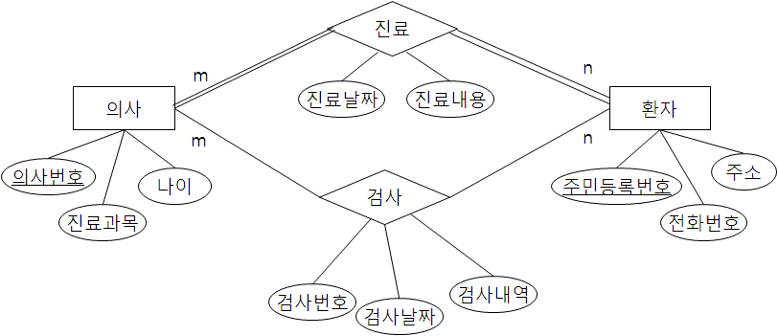
데이터베이스 설계 예(병원 DB)
개념적 설계 적용 예
병원 DB E-R 다이아그램

Slide 8

데이터베이스 설계 예(병원 DB)
논리적 설계 적용 예
병원 DB 관계형 데이터베이스 스키마

Slide 9
2. 요구사항 분석
2.1 요구사항 분석
데이터베이스 설계 과정의 첫 번째 단계
구축하고자 하는 데이터베이스의 구현 범위와 사용자의 범주를 결정
예비 사용자들로부터 요구 사항을 수집하고 업무 처리를 위해 필요한 데이터를 분석
사용자와의 인터뷰, 설문지 조사, 업무 관련 문서의 검토와 기존 시스템 또는 유사 시스템에 대한 분석 등을 포함
분석 결과는 요구사항 명세서로 문서화
분석가는 담당자의 요구를 정확하게 파악하도록 노력하고 용어 등이 모호성이 없도록 최대한 명확하게 명세서를 정리
명세서는 분석가의 자의적 해석이나 짐작이 아닌 사용자의 요구 사항만을 충실히 반영하여 구체적 문장 형태로 서술
최종적인 요구사항 명세서는 사용자에게 최종 확인을 받는 과정이 필요

Slide 10
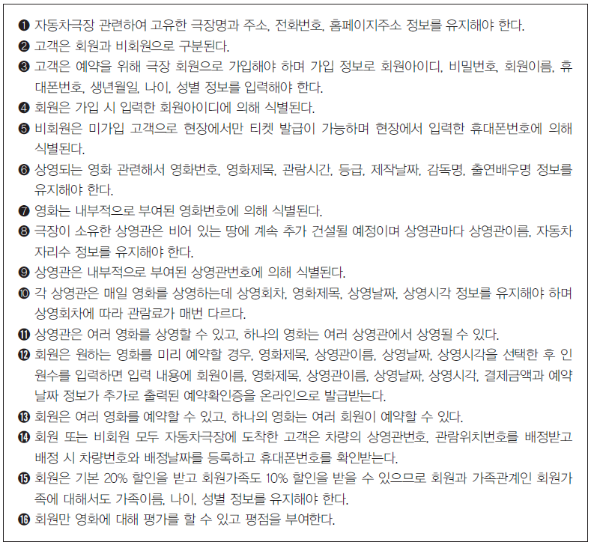
【단계1】 자동차극장 DB의 요구사항 명세서

Slide 11
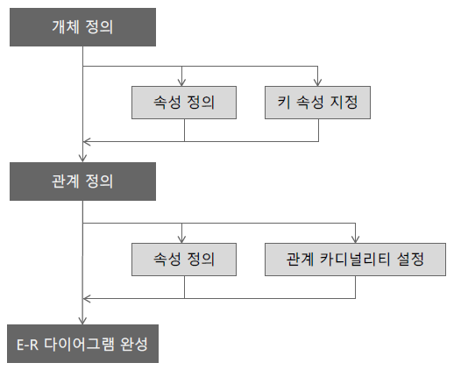
3. 개념적 설계
개념적 설계(E-R 다이아그램 작성) 과정
데이터베이스 설계의 전체 골격을 결정하는 과정
요구사항 명세서의 내용을 기반으로 핵심적인 데이터 요소들을 추출하여 E-R 다이아그램을 작성

Slide 12
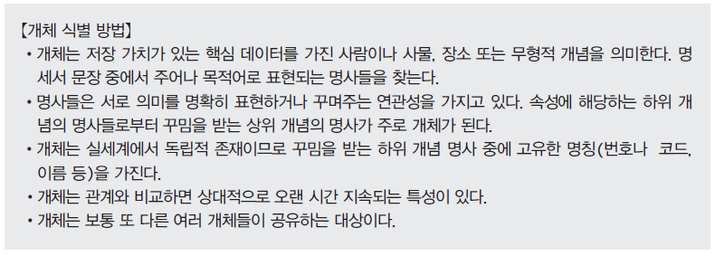
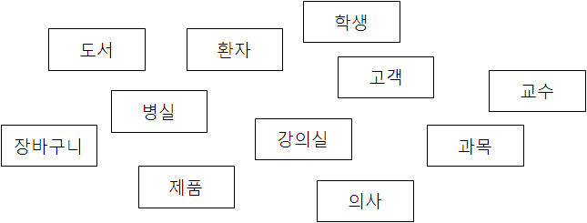
3.1 개체 정의
개체 도출
개체 정의 예

Slide 13
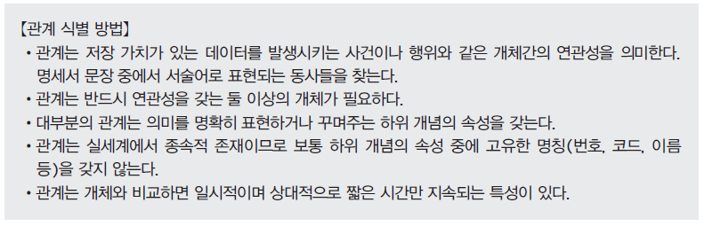
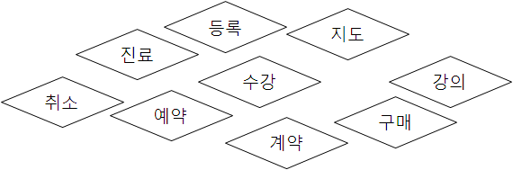
3.2 관계 정의
관계 도출
관계 정의 예

Slide 14
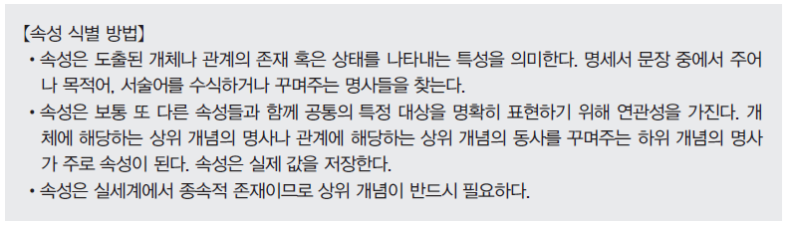
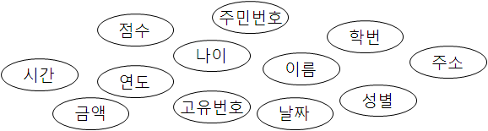
3.3 속성 정의
속성 도출
속성 정의 예

Slide 15
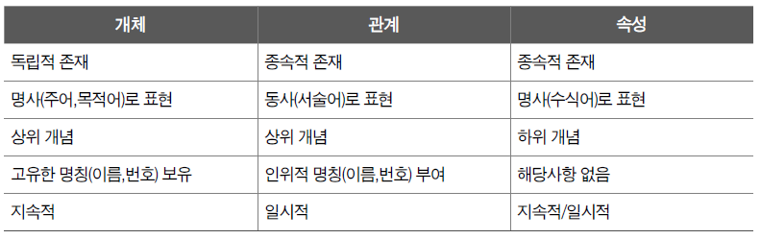
요구사항 명세서의 E-R 다이아그램 변환 규칙
개체, 관계, 속성 구별 방법

Slide 16
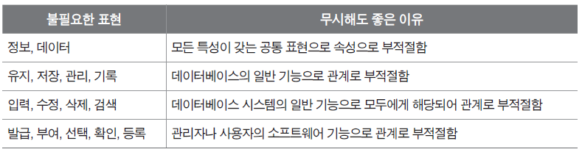
요구사항 명세서의 E-R 다이아그램 변환 규칙
유의 사항
명세서 문장 안에서 개체를 찾아 사각형, 관계는 마름모, 속성은 타원형으로 표시
의미가 중복되거나 반복되는 대상은 하나의 표준 용어로 통일하여 표시
데이터와 직접적인 연관성이 낮거나 혹은 너무 일반적인 표현은 삭제(가운데줄) 표시
특히, 데이터 관점에서 불필요하거나 기능 관련 표현들은 무시
E-R 다이아그램 작성 시 유의 사항

Slide 17
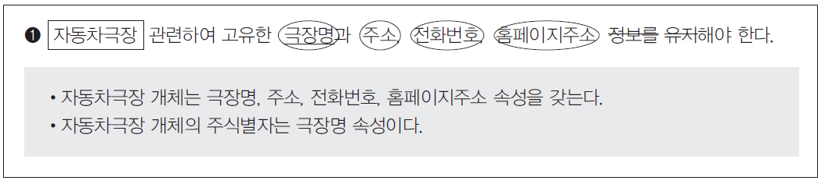
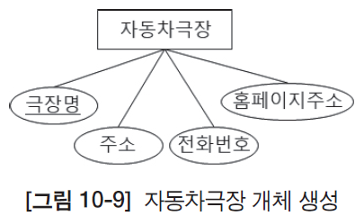
자동차극장 DB의 E-R 다이아그램

Slide 18
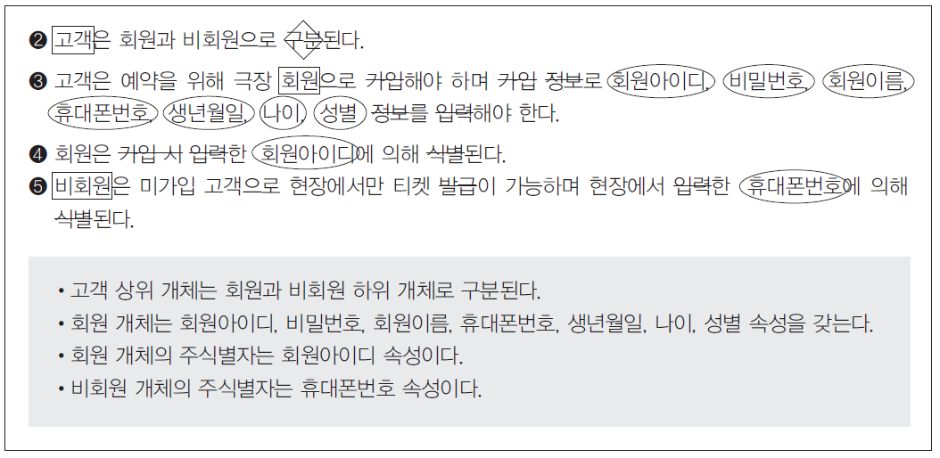
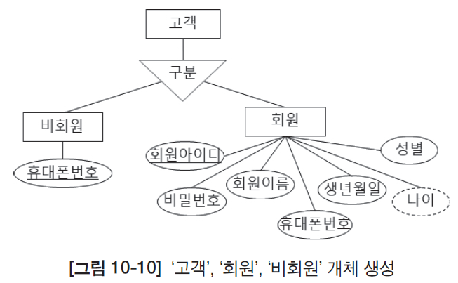
자동차극장 DB의 E-R 다이아그램

Slide 19
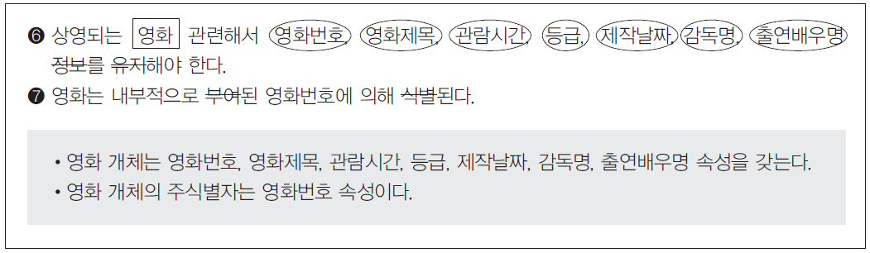
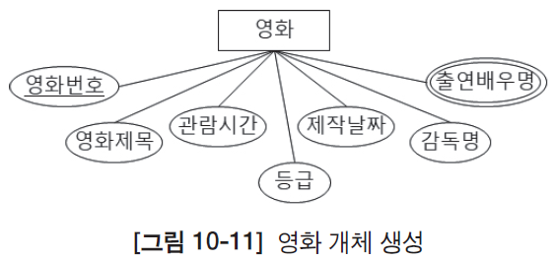
자동차극장 DB의 E-R 다이아그램

Slide 20
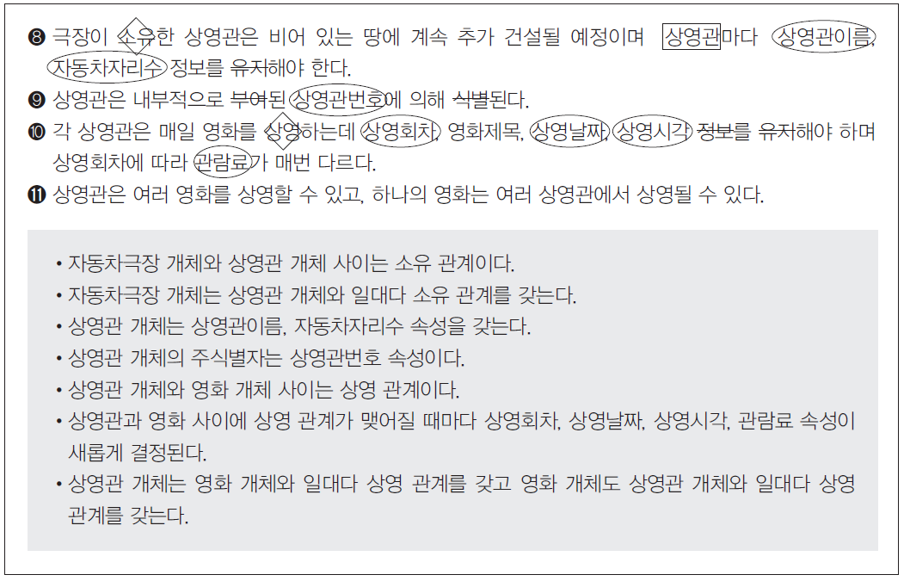
자동차극장 DB의 E-R 다이아그램

Slide 21
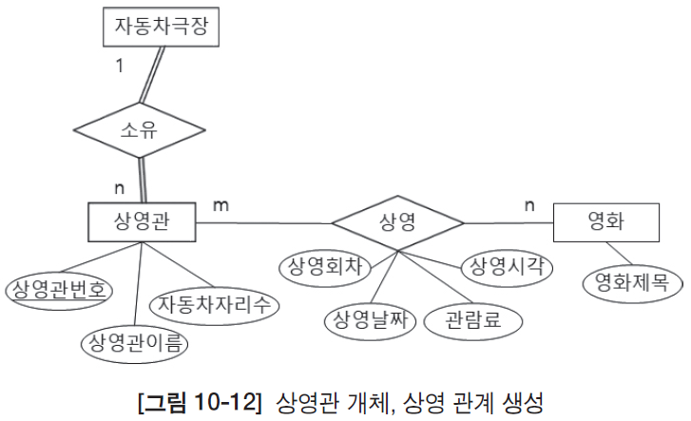
자동차극장 DB의 E-R 다이아그램

Slide 22
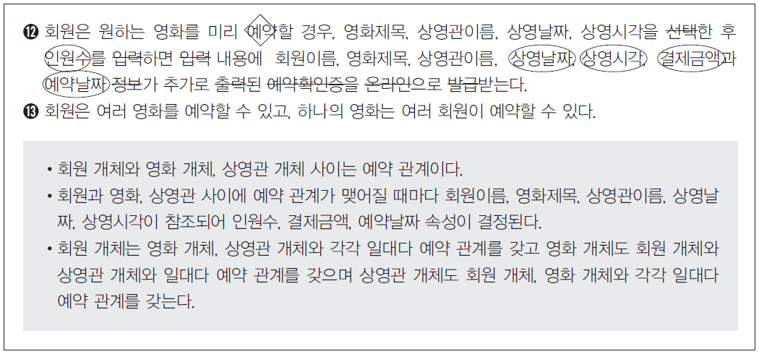
자동차극장 DB의 E-R 다이아그램

Slide 23
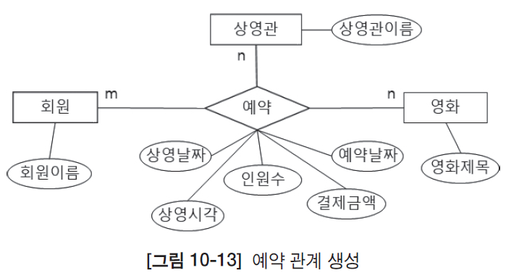
자동차극장 DB의 E-R 다이아그램

Slide 24
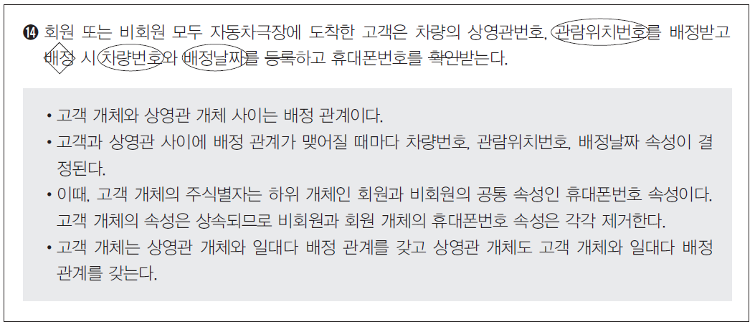
자동차극장 DB의 E-R 다이아그램

Slide 25
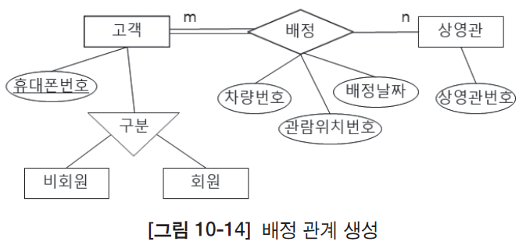
자동차극장 DB의 E-R 다이아그램

Slide 26
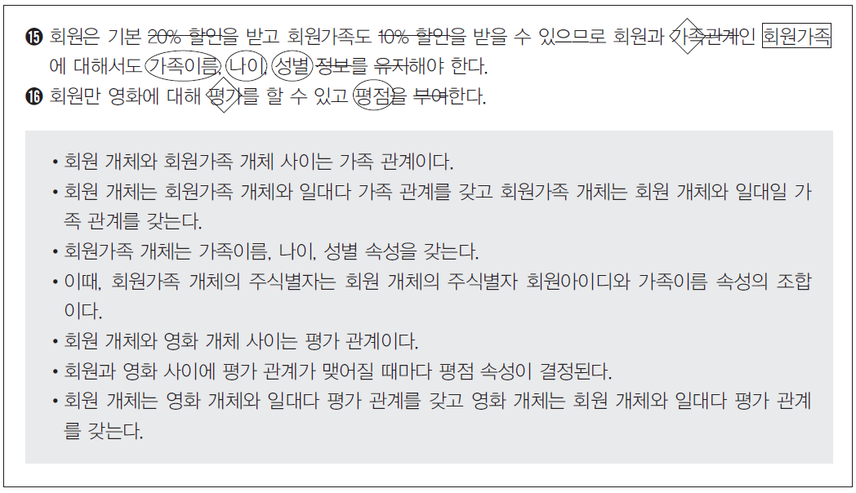
자동차극장 DB의 E-R 다이아그램

Slide 27
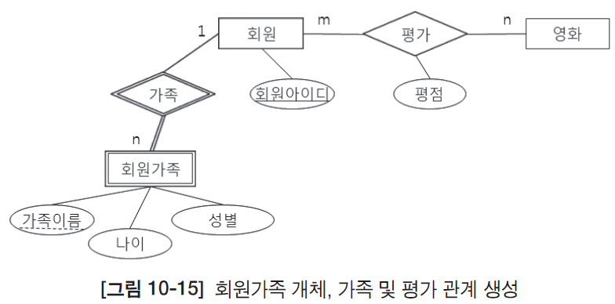
자동차극장 DB의 E-R 다이아그램

Slide 28
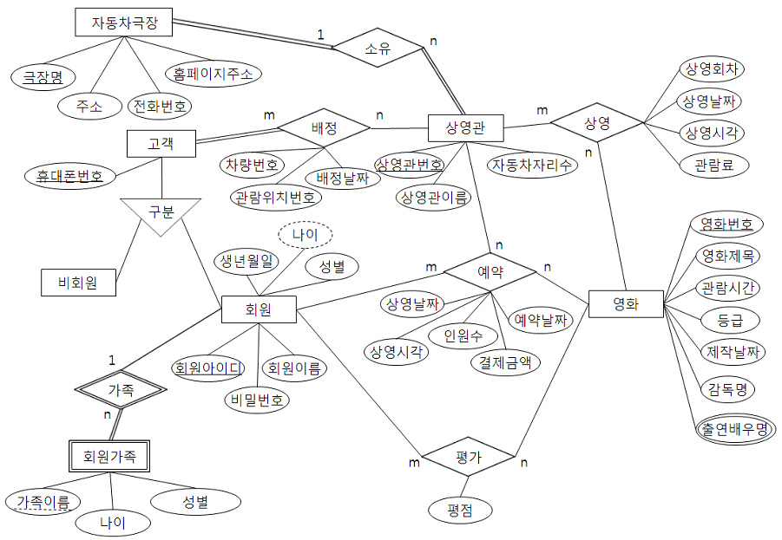
【단계2】 자동차극장 DB의 전체 E-R 다이아그램

Slide 29
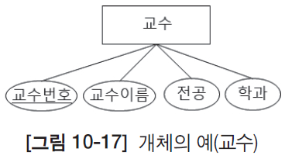

4. 논리적 설계
4.1 개체 변환
개체는 기본적으로 하나의 릴레이션으로 변환
새로 생성된 릴레이션을 E-R 다이아그램의 개체를 표현한다고 해서 개체 릴레이션(entity relation)이라고 함.
생성된 개체 릴레이션은 개체 이름이 릴레이션의 이름이 됨
개체의 키 속성은 릴레이션의 기본키 속성으로, 일반 속성은 릴레이션의 속성으로 변환
개체의 속성 이름이 릴레이션의 속성 이름이 됨

Slide 30
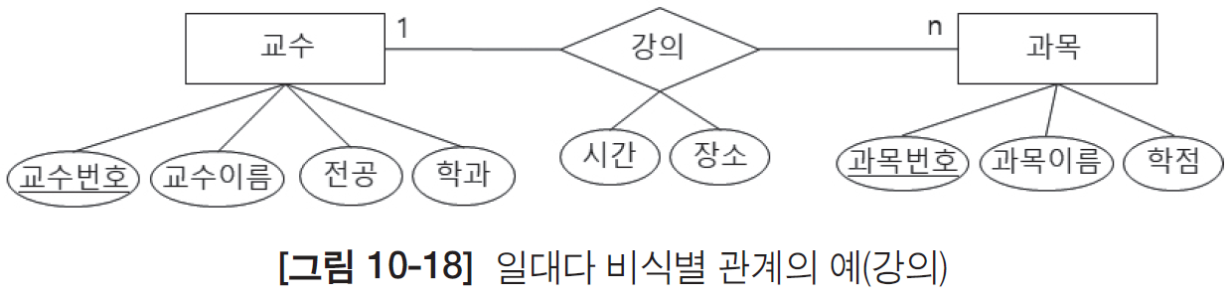
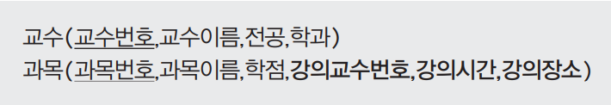
4.2 관계 변환
일대다(1:n) 관계 변환
1) 비식별 관계인 경우
일대다 관계 자체는 하나의 외래키 속성으로 변환
일대다 관계를 갖는 두 릴레이션에서 일측 개체 릴레이션의 기본키 속성을 가져와 다측 개체 릴레이션에 외래키 속성으로 추가하여 포함시킴
추가하는 외래키 속성의 이름에 관계 이름을 포함하도록 변경(‘교수번호’를 ‘강의교수번호’처럼 변경)하면 그 의미를 명확히 할 수 있음
일대다 관계가 갖고 있던 모든 속성도 외래키를 추가한 다측 개체 릴레이션의 속성으로 함께 변환

Slide 31
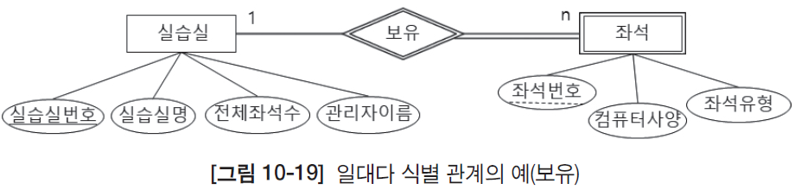
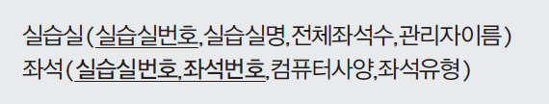
관계 변환
일대다(1:n) 관계 변환
2) 식별 관계인 경우
비식별 관계와 동일하게 변환
추가하는 외래키를 다측 개체 릴레이션의 부분키와 조합하여 기본키로 지정
관계를 맺는 개체가 기본키를 갖지 못하는 약 개체(weak entity)
약 개체는 식별 관계를 갖는 강 개체의 존재 여부에 종속되기 때문

Slide 32
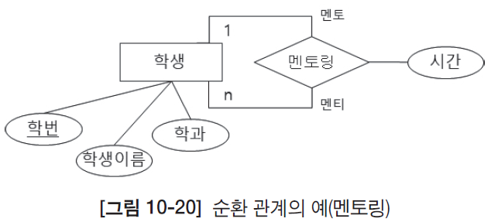

관계 변환
일대다(1:n) 관계 변환
3) 순환 관계인 경우
일대다 관계 자체는 하나의 외래키 속성으로 변환
일대다 관계를 갖는 두 릴레이션이 실제 물리적으로는 하나의 릴레이션이므로 기본키 속성을 같은 릴레이션의 외래키 속성으로 추가하여 포함시킴
추가하는 외래키 속성의 이름은 기본키와 다르게 변경
순환 관계가 갖고 있던 모든 속성도 릴레이션의 속성으로 추가하여 포함시킴

Slide 33
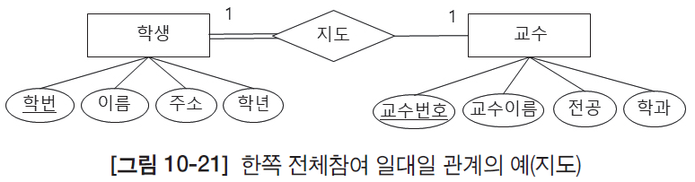
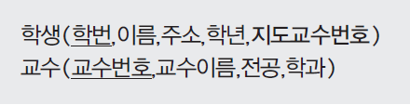
관계 변환
일대일(1:1) 관계 변환
1) 한쪽 개체만 전체참여하는 경우
가급적 관계에 전체참여하는 개체 릴레이션에 외래키를 추가함

Slide 34
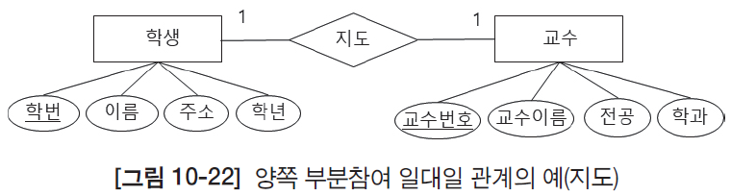
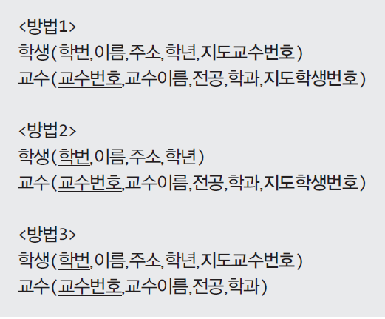
관계 변환
일대일(1:1) 관계 변환
2) 양쪽 개체 모두가 부분참여하는 경우

Slide 35
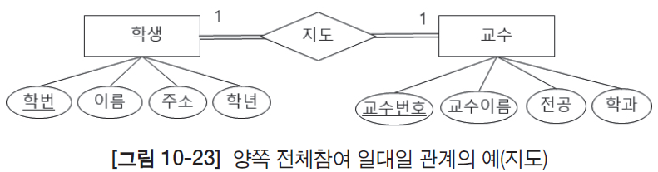
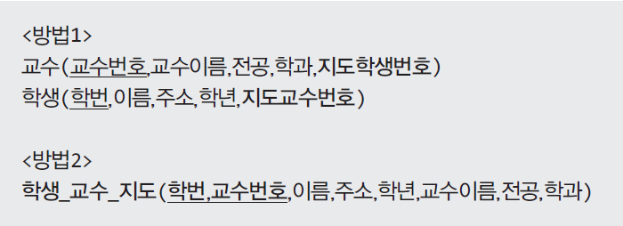
관계 변환
일대일(1:1) 관계 변환
3) 양쪽 개체 모두가 전체참여하는 경우

Slide 36
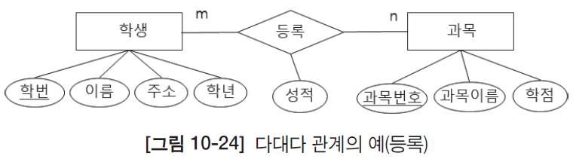
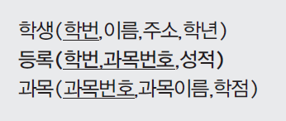
관계 변환
다대다(m:n) 관계 변환
다대다 관계는 하나의 릴레이션으로 변환
관계 이름이 새로운 릴레이션의 이름이 됨
관계의 속성은 릴레이션의 속성으로 변환
관계 속성 이름이 새로운 릴레이션의 속성 이름이 됨
새로 생성된 릴레이션을 E-R 다이아그램의 관계를 표현한다고 해서 관계 릴레이션(relationship relation)이라고 함
관계 릴레이션은 보통 키 속성이 없으므로 양쪽 개체 릴레이션의 기본키 속성을 외래키 속성으로 포함시키고 양쪽 기본키의 조합을 새로운 기본키로 지정함
양쪽 기본키 속성의 이름이 같을 경우, 이름을 다르게 변경

Slide 37
관계 변환
4.3 속성 변환
개체의 일반 속성은 변환된 개체 릴레이션의 속성으로 변환
관계의 일반 속성은 관계가 외래키로 표현되는 개체 릴레이션 또는 관계 릴레이션의 속성으로 변환
다중 값 속성인 경우
1) <규칙1>
다중 값 속성은 하나의 새로운 릴레이션으로 분리하여 변환
새로운 릴레이션은 다중 값 속성이 변환된 것으로 키 속성이 없으므로 분리 전 개체 릴레이션의 키 속성을 외래키로 포함시킴
다중 값 속성과 외래키를 조합하여 새로운 기본키로 지정
다중 값 속성은 더 이상 다중 값을 갖지 않게 됨
2) <규칙2>
다중 값 속성이 갖는 최대 속성 값의 개수만큼 속성 이름만 다르게 여러 속성을 추가로 생성

Slide 38
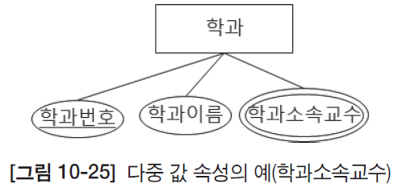
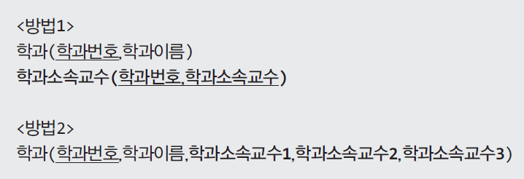
관계 변환

Slide 39
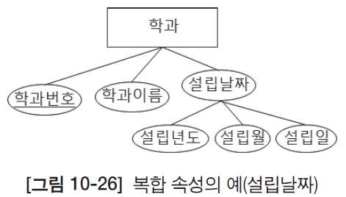

관계 변환
복합 속성인 경우
기본적으로 복합 속성을 구성하는 가장 하위의 단순 속성들만 릴레이션의 속성으로 변환

Slide 40
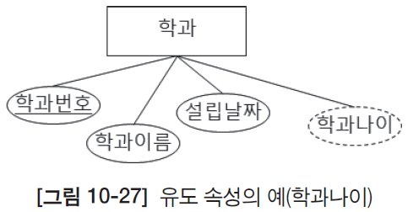

관계 변환
유도 속성인 경우
기본적으로 중복을 최소화하기 위해 변환 과정에서 제외

Slide 41
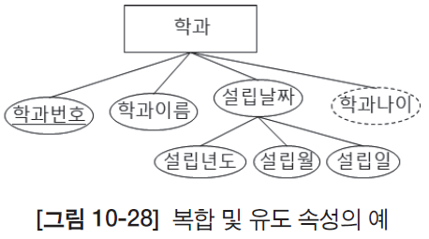

관계 변환
4.4 기타 변환
속성의 중복 허용 변환

Slide 42
기타 변환
일반화 관계 변환
1) <규칙1>
상위 개체와 하위 개체를 모두 각각 다른 릴레이션으로 변환
일반화 관계는 하위 개체 릴레이션에 각각 상위 개체의 기본키 속성을 가져화 외래키 속성으로 추가하여 변환
하위 개체인 릴레이션이 모두 키 속성이 없는 경우, 추가된 외래키 속성을 기본키로 지정
상위, 하위 개체의 속성도 각 개체 릴레이션의 속성으로 변환
2) <규칙2>
3개 개체를 상위 개체에 해당하는 하나의 릴레이션으로 변환
일반화 관계는 상위 개체 릴레이션에 속성으로 추가하여 변환
하위 개체의 속성들도 상위 릴레이션의 속성으로 추가하여 포함
3) <규칙3>
3개 개체를 하위 개체에 해당하는 2개의 릴레이션으로 변환
상위 개체의 모든 속성들은 2개의 하위 개체 릴레이션의 속성으로 상속하여 모두 포함
하위 개체 릴레이션의 키 속성이 없는 경우, 상속된 상위 개체의 기본키 속성을 그대로 기본키로 지정
하위 개체의 속성들도 각 개체 릴레이션의 속성으로 변환

Slide 43
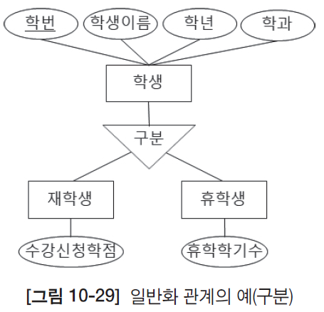

관계 변환

Slide 44


관계 변환
다원 관계 변환

Slide 45


변환 결과 보완

Slide 47

【단계3】 자동차극장 DB의 논리적 데이터베이스 스키마

Slide 48

5. 물리적 설계
5.1 영문 변환

Slide 50

물리적 설계
5.2 뷰 생성
성능, 보안 그리고 편의성을 위해 필요할 경우 뷰를 생성
예) ‘회원’과 ‘비회원’을 포함한 전체 ‘고객’에 대한 차량좌석지정 정보를 갖는 뷰를 생성

Slide 51



물리적 설계
5.3 인덱스 생성
5.4 내부 자동생성 열 추가
필요할 경우, 기본키를 대신하는 내부키를 추가
내부키 값은 DBMS에 의해 자동 생성되는 값으로 각 투플들을 식별
보통 기본키가 많은 열로 구성된 복합키이거나 기본키 값의 크기가 커서 빈번한 비교 검색에 따른 성능 저하가 우려될 때 내부키 열을 고려
MySQL DBMS가 테이블에 행이 추가될 때마다 자동으로 유일한 값을 생성하여 입력하도록 함

Slide 52

【4단계】 자동차극장 DB의 물리적 데이터베이스 스키마

